Slide 1

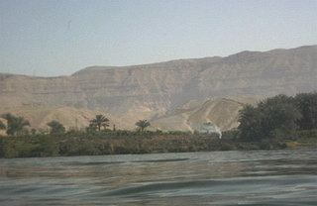
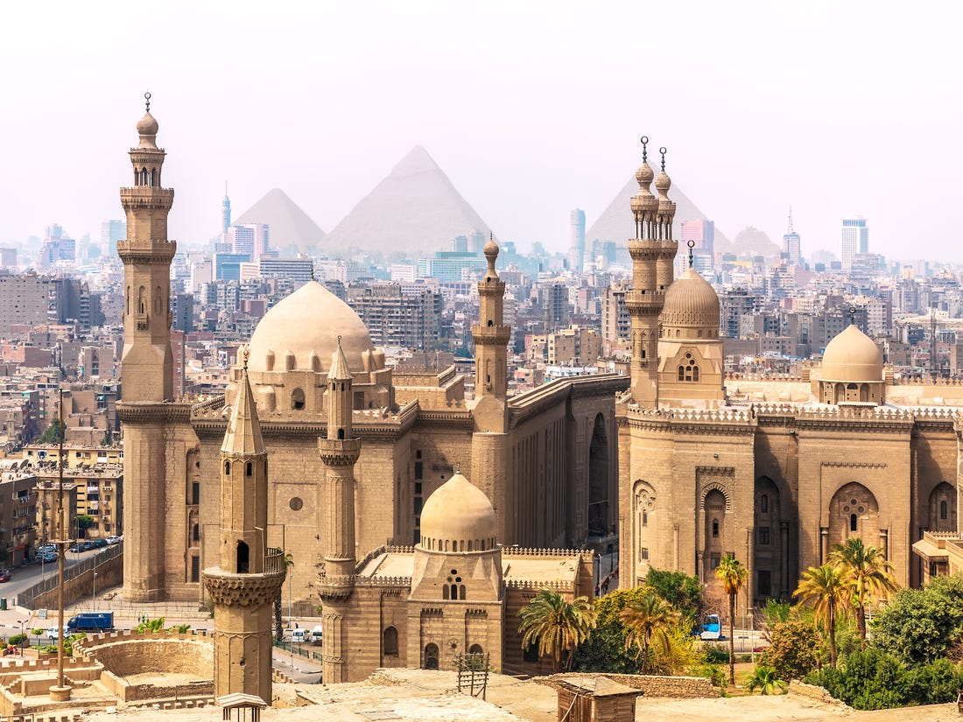
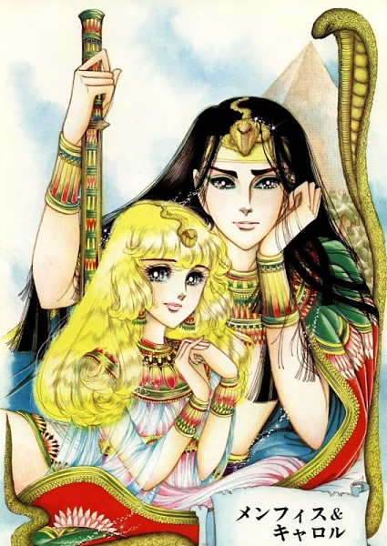
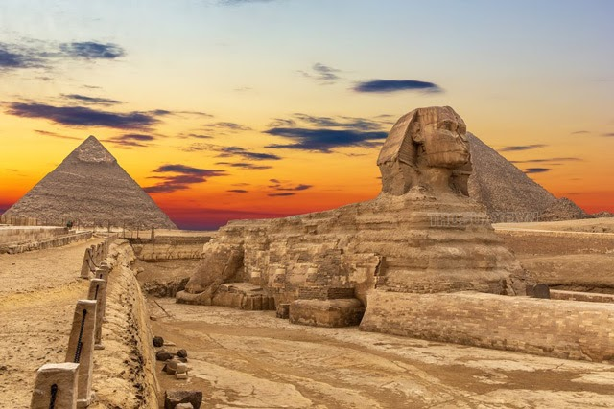
HOẠT ĐỘNG 1:KHỞI ĐỘNG
Sông Nile
Thủ đô Cairo
Truyện tranh Nữ hoàng Ai Cập
Kim tự tháp

Slide 2
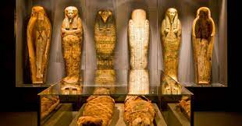
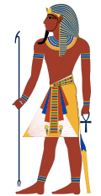
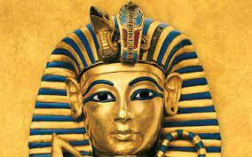
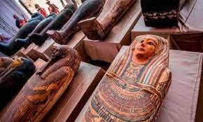

Các bức ảnh giúp em liên tưởng đến quốc gia nào?

Slide 3
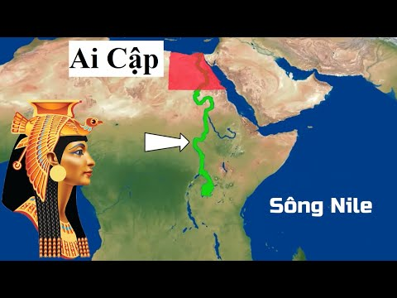
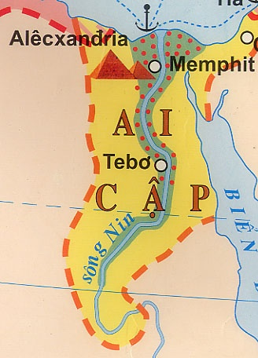

Slide 4
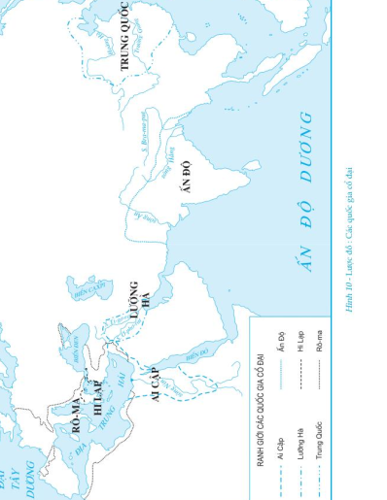
Tiết 12, 13 BÀI 6: AI CẬP CỔ ĐẠI

Slide 5

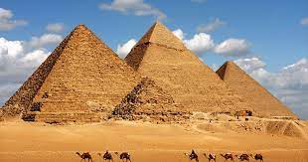
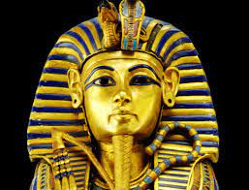
Xem đoạn video “Kim tự tháp Ai Cập - đánh bại thời gian” và hoàn thành bảng KWL Em hãy viết vào cột K: 1 điều em biết về Ai Cập và cột W: 1 điều em muốn biết về Ai Cập.
https://www.youtube.com/watch?v=W3o6cijwX7U
KHỞI ĐỘNG
K | W | L
Em hãy liệt kê 1 điều mà em nhớ về Ai Cập. | Nêu 1 điều mà em muốn biết về Ai Cập | Hãy nêu những điều mà em đã học được về Ai Cập thời cổ đại
………………. | …………….. | ……………………..

Slide 6

Tiết 10, BÀI 6: AI CẬP CỔ ĐẠI
I. ĐIỀU KIỆN TỰ NHIÊN
II. QUÁ TRÌNH THÀNH LẬP NHÀ NƯỚC AI CẬP CỔ ĐẠI
III. NHỮNG THÀNH TỰU VĂN HÓA TIÊU BIỂU

Slide 7

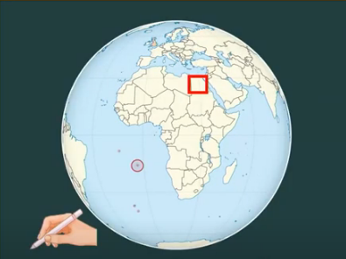
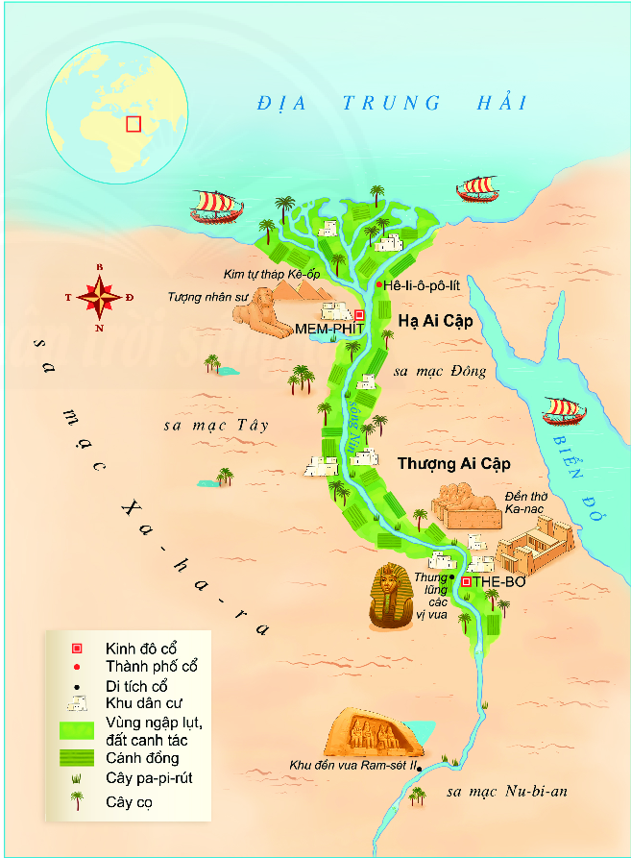
I. ĐIỀU KIỆN TỰ NHIÊN
Phiếu học tập số 1
Nhóm:………………….Lớp………………..
Quan sát hình 6.1: Lược đồ Ai Cập cổ đại và thông tin sách học sinh trang 33, em hãy xác định vị trí địa lí và nêu điều kiện tự nhiên của Ai Cập cổ đại.

Slide 8
ĐỊA TRUNG HẢI
ĐỊA TRUNG HẢI
ĐỊA TRUNG HẢI
HẠ AI CẬP
HẠ AI CẬP
HẠ AI CẬP
Sa mạc Tây
Sa mạc Đông
Sa mạc Tây
Sa mạc Tây
Sa mạc Đông
Sa mạc Đông
THƯỢNG AI CẬP
THƯỢNG AI CẬP
THƯỢNG AI CẬP
SA MẠC NU –BI -AN
SA MẠC NU –BI -AN
SA MẠC NU –BI -AN

Slide 9


I. ĐIỀU KIỆN TỰ NHIÊN
- Ai Cập cổ đại nằm ở phía Đông Bắc châu Phi. Nằm dọc bên hai bờ sông Nin.
- Ai Cập là quà tặng của sông Nin, có nguồn nước dồi dào, đất đai màu mỡ thuận lợi cho cho sản xuất nông nghiệp
Notes:
Copyright © 2004 Doan Van Hung- Khoa Lich Su, Dai hoc QuyNhon

Slide 10
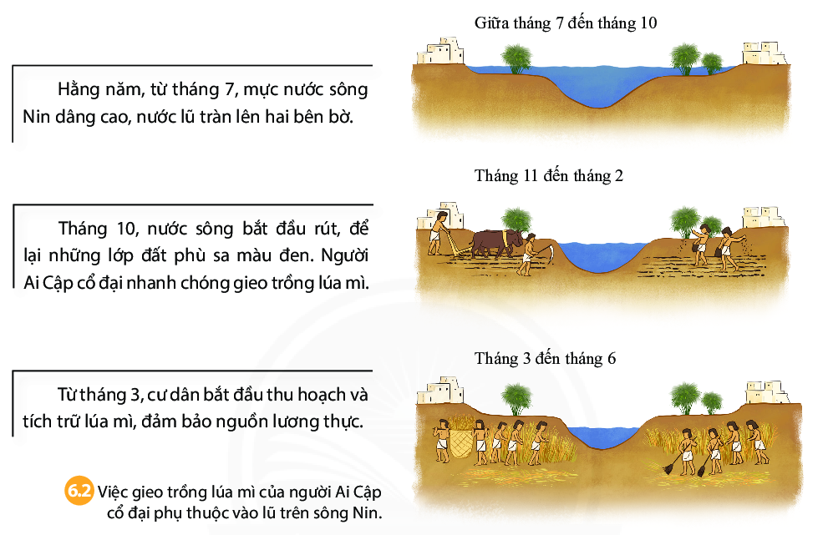
“Ai Cập liên tiếp là một đồng cát bụi, một biển nước và một vườn hoa”

Slide 12
Quan sát hình 6.1 và 6.3, em hãy cho biết hình nào dưới đây diễn tả hoạt động di chuyển từ thượng Ai Cập đến hạ Ai Cập? Giải thích lý do?

Slide 14
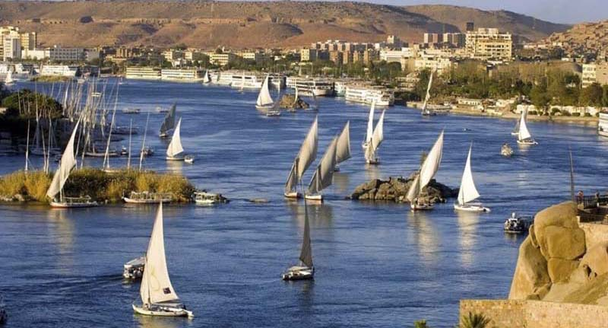
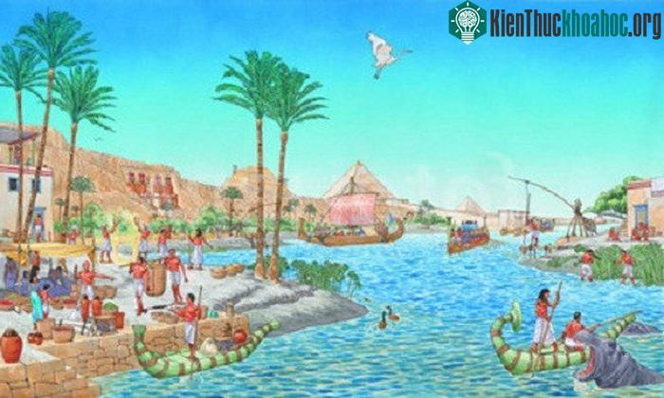
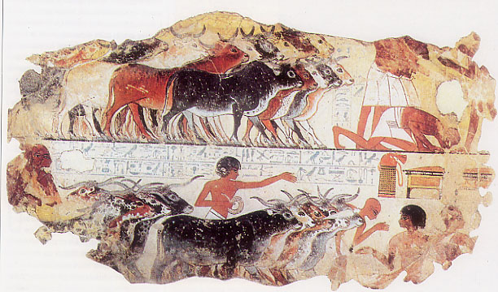
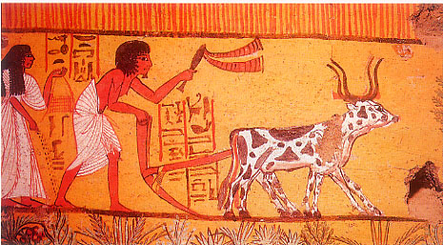
Sông Nile - dòng sông của sự sống, bởi nó đã mang nguồn sống đến nuôi dưỡng và bảo vệ mảnh đất Ai Cập đầy huyền bí
CHĂN NUÔI
TRỒNG TRỌT

Slide 15
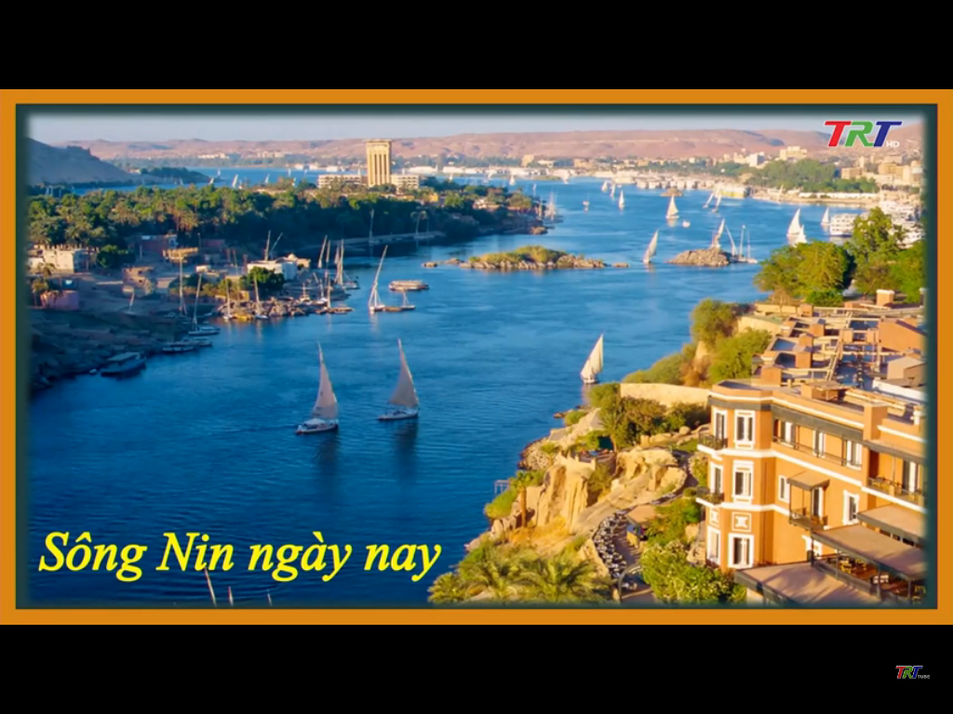

Slide 16


Slide 17

II. QUÁ TRÌNH THÀNH LẬP NHÀ NƯỚC AI CẬP CỔ ĐẠI
Phiếu học tập số 2
Nhóm………………Lớp……………………..
Quan sát hình 6.4: phiến đá Na – mơ, đọc đoạn em cần biết và thông tin trang 34 sách lịch sử và địa lí 6 em hãy:
Trình bày quá trình thành lập nhà nước Ai Cập cổ đại.
- Quá trình thống nhất Ai Cập của Na Mơ được thực hiện bằng hình thức nào?

Slide 18
Hạ Ai Cập
Ai Cập thống nhất
Thượng Ai Cập

Slide 19
Đứng đầu nhà nước Ai Cập cổ đại là ai và thường được gọi là gì? Cai trị nhà nước Ai cập cổ đại theo hình thức nào?
Vì sao nhà nước Ai Cập sụp đổ?
PHARAON (NGÔI NHÀ LỚN HAY KẺ NGỰ TRỊ TRONG CUNG ĐIỆN)

Slide 20
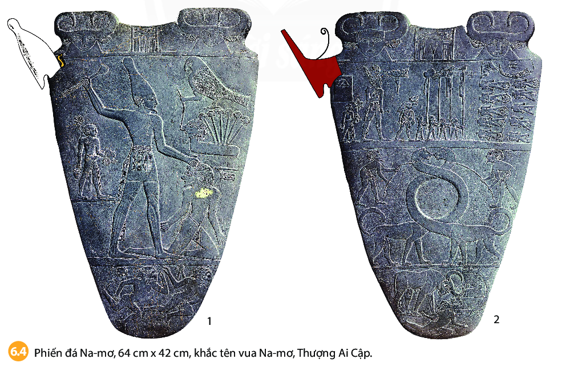

Slide 21
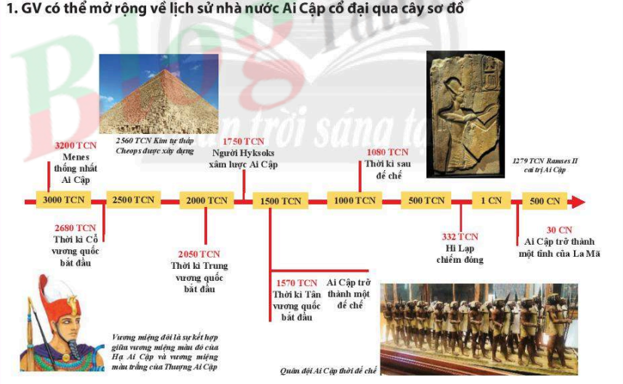

Slide 22
II. QUÁ TRÌNH THÀNH LẬP NHÀ NƯỚC AI CẬP CỔ ĐẠI
- Cư dân Ai Cập sinh sống trong các Nôm ở Thượng và Hạ Ai Cập.
- Năm 3000 TCN, vua Na - mơ thống nhất đất nước, thành lập nhà nước Ai Cập.
- Đứng đầu nhà nước là các pharaon.
- Năm 30 TCN, người La Mã xâm chiếm, Nhà nước Ai Cập sụp đổ
Notes:
Copyright © 2004 Doan Van Hung- Khoa Lich Su, Dai hoc QuyNhon

Slide 23
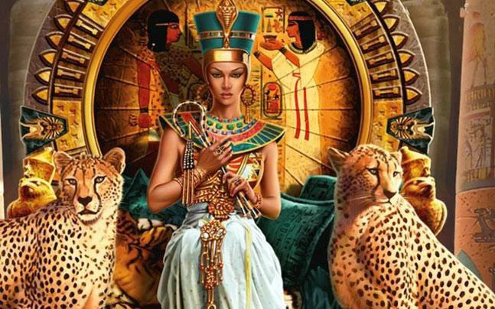
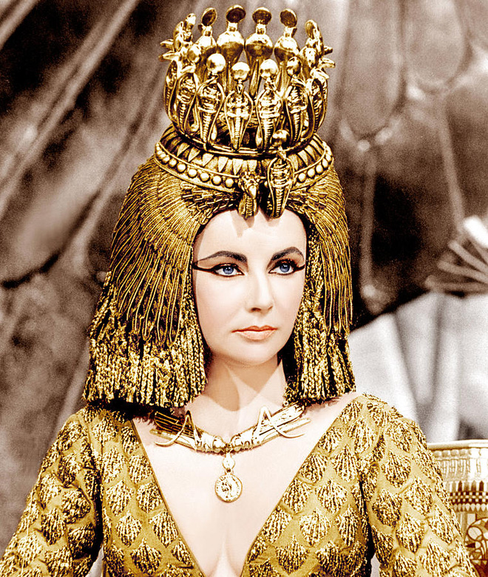
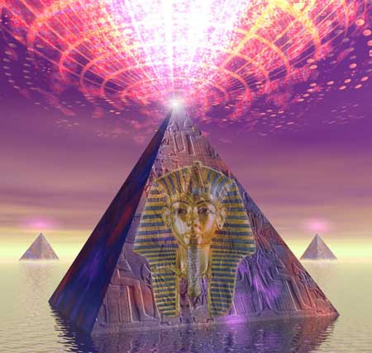
Ở Ai Cập, vua được gọi là các Pharaôn
Nữ hoàng Cle o pac (Ai Cập)

Slide 24










Thảo luận
Làm việc cá nhân trong vòng 3 phút sau đó làm việc cá nhân:
Chữ viết ra đời có vai trò như thế nào đối với người Ai Cập cổ đại?
Vì sao người Ai Cập giỏi về Toán học?
Ai Cập cổ đại có công trình kiến trúc tiêu biểu nào? Được xây dựng để làm gì?
Thông qua kĩ thuật ướp xác, người Ai Cập học hỏi được những gi?

Slide 25
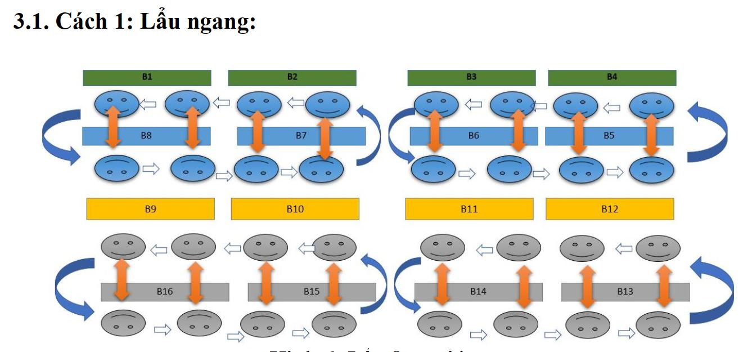
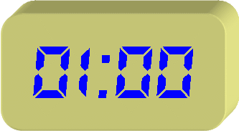
Notes:
25

Slide 26
III. NHỮNG THÀNH TỰU VĂN HÓA TIÊU BIỂU
Đọc thông tin trong SGK hãy hoàn thành phiếu học tập sau:
Thành tựu | Nội dung
Chữ viết
Toán học
Kiến trúc và điêu khắc
Y học: Kĩ thuật ướp xác
Notes:
Copyright © 2004 Doan Van Hung- Khoa Lich Su, Dai hoc QuyNhon

Slide 27
PHIẾU HỌC TẬP
Thành tựu | Nội dung
Chữ viết | Chữ tượng hình
Toán học | Giỏi hình học
Kiến trúc và điêu khắc | Kim tự tháp, tượng bán thân Nê-phéc-ti-ti, mặt nạ vàng Tu-tan-kha-mun,…
Y học: Kĩ thuật ướp xác | Giỏi giải phẫu, sử dụng các loại thảo mộc.
Notes:
Copyright © 2004 Doan Van Hung- Khoa Lich Su, Dai hoc QuyNhon

Slide 28

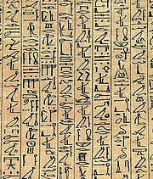
Bảng chữ cái tượng
Hình Ai Cập cổ
Chữ tượng hình Ai Cập cổ khắc
trên lăng mộ vua Ram-xét VI

Slide 29
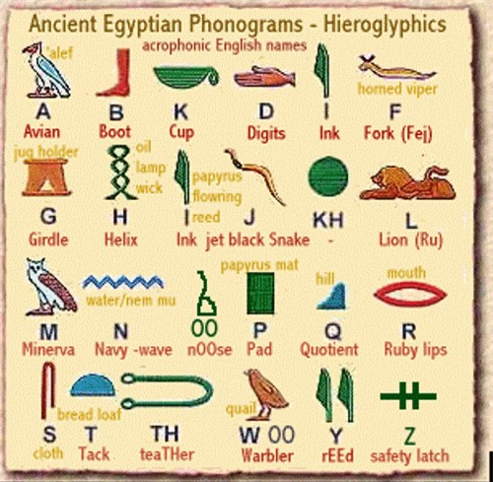

Slide 30
Chữ viết tượng hình của người Ai Cập cổ đại
Cái nhà
Mặt trời
Người đi
Kênh đào
.
Khát nước

Slide 31
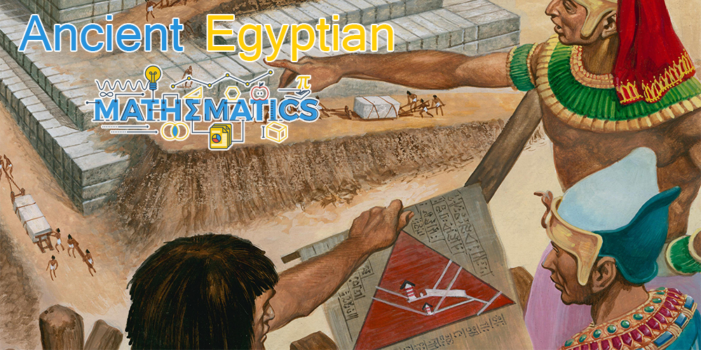
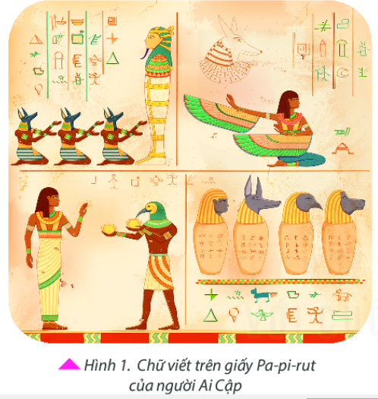

Slide 32
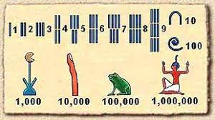
Chữ số của người Ai Cập cổ đại

Slide 34
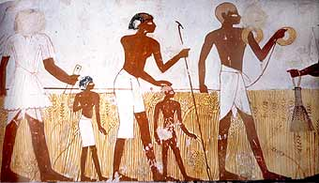
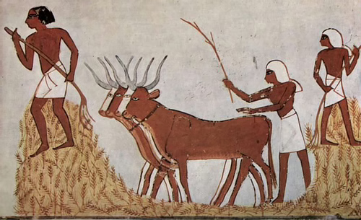

Slide 35
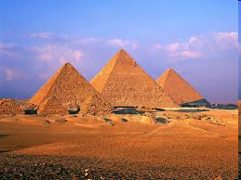
Kim tự tháp được xây dựng để làm gì và bằng nguyên liệu gì?

Slide 36
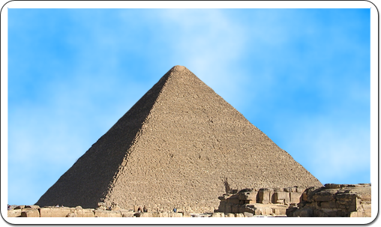
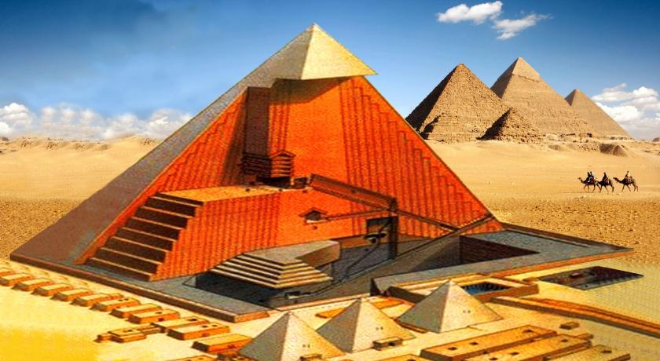

Slide 37
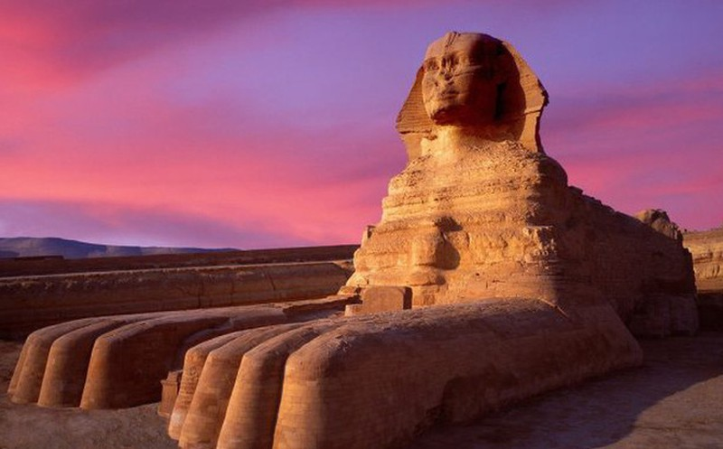

Slide 38
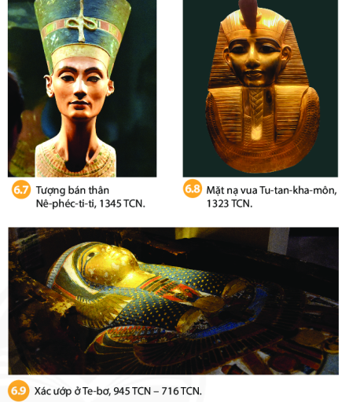
A

Slide 39
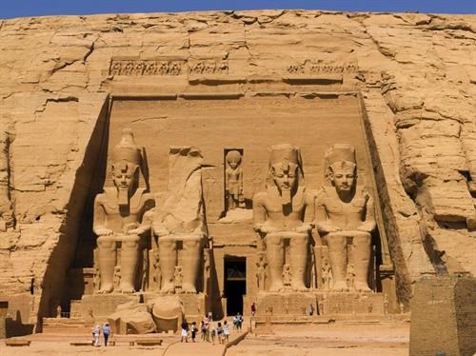
3. Đền Abu Simbel.

Slide 40
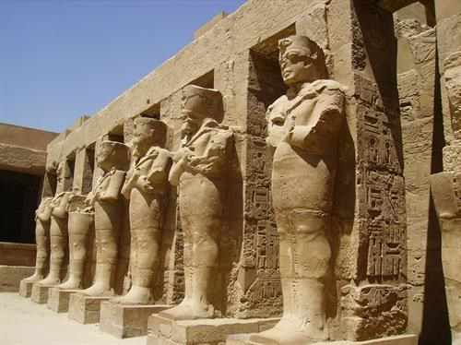
Đền Karnak.

Slide 41
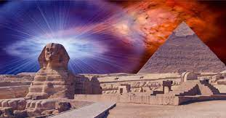
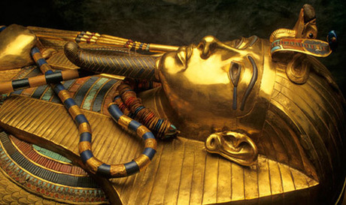

Slide 42
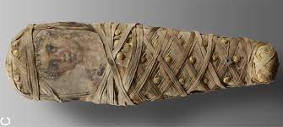
Xác ướp Ai Cập

Slide 43
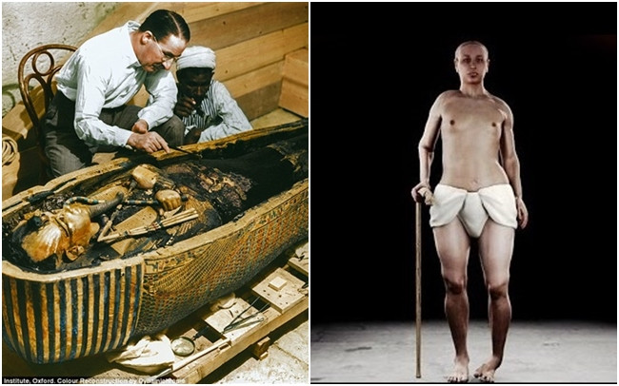
Pharaong Tutankhamun (1341TCN-1423TCN)

Slide 44
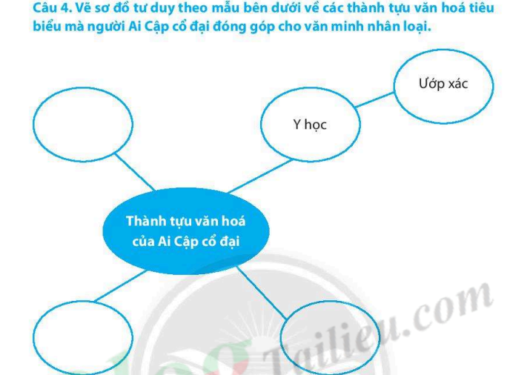
Trong số các thành tựu văn hoá của người Ai Cập cổ đại, em ấn tượng với thành tựu nào nhất ? Vì sao ?
Chữ viết
Toán học
Kiến trúc và điêu khắc

Slide 45

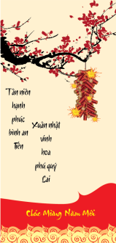





LUYỆN TẬP

Slide 46





START
Chọn đáp án đúng nhất: Ai Cập nằm ở khu vực nào hiện nay?
10
3
8
5
Hết Giờ
A.Đông Bắc Châu Phi
C.Tây Bắc Châu Phi
D. Tây Nam Châu Phi
B.Đông Nam Châu Phi

Slide 47

START
Chọn đáp án đúng nhất: Nhà sử học Hê-rô-đốt đã nhận định: “Ai Cập là………….của sông Nin?
10
3
8
5
Hết Giờ
A:Quốc gia
C: Tặng phẩm
B: Cái nôi
D: Địa danh

Slide 48

START
Chọn đáp án đúng nhất: Nền kinh tế chính của Ai Cập cổ đại là gì?
10
3
8
5
Hết Giờ
A: Nông nghiệp
C: Thủ công nghiệp
B: Công nghiệp
D: Thương nghiệp

Slide 49

START
Chọn đáp án đúng nhất: Ai là người thống nhất thượng Ai Cập và hạ Ai Cập?
10
3
8
5
Hết Giờ
C: Vua Tu – tan – khơ - mun
A: Vua Ram - sét
B: Vua Thớt - mo
D: Vua Na - mơ

Slide 50

START
Chọn đáp án đúng nhất: Đứng đầu nhà nước Ai Cập cổ đại là?
10
3
8
5
Hết Giờ
A: Tể tướng
C: Quý tộc
B: Pha –ra -ông
D: Tướng lĩnh

Slide 51
START
Chọn đáp án đúng nhất: Nhà nước Ai Cập cổ đại sụp đổ là do
10
3
8
5
Hết Giờ
A: Người Hi Lạp xâm chiếm
C: Người La Mã xâm chiếm
B: Người Lưỡng Hà xâm chiếm
D: Người Trung Quốc xâm chiếm

Slide 52
START
Chữ viết của người Ai Cập cổ đại là
10
3
8
5
Hết Giờ
A. chữ Phạn.
B. chữ số La Mã.
C. chữ tượng hình.
D. chữ hình nêm

Slide 53
START
Công trình kiến trúc nào ở Ai Cập được coi là môt trong bảy kì quan của thế giới cổ đại?
10
3
8
5
Hết Giờ
A. Vườn treo Ba-bi-lon.
B. Kim tự tháp.
C. Đại bảo tháp Shan-chi.
D. Đền Pác-te-nông

Slide 54
START
Nội dung nào dưới đây không phản là thành tựu văn hóa của cư dân Ai Cập cổ đại?
10
3
8
5
Hết Giờ
A. Kĩ thuật ướp xác
B. Chữ tượng hình.
C. Tượng nhân sư.
D. Đền Pác-te-nông

Slide 55
START
Trong Toán học, người Ai Cập giỏi nhất về lĩnh vực gì?
10
3
8
5
Hết Giờ
a. Giải tích.
B. Đại số.
C. Toán cao cấp.
D. Hình học.

Slide 56
VẬN DỤNG
Câu hỏi: Em hãy viết một đoạn văn để giải thích vì sao nhà sử học Hê-rô-đốt gọi “Ai Cập là tặng phẩm của sông Nin”? Giá trị của sông hồ đối với các nước trên thế giới ngày nay trong đó có Việt Nam?
Chuẩn bị bài 6: Ai Cập cổ đại tiếp theo : Những thành tựu văn hóa tiêu biểu và hoàn thành các bài tập sau:
Nhiệm vụ 1: Lập bảng thống kê những thành tựu văn hóa tiêu biểu của Ai cập cổ đại như sau:
Lĩnh vực | Chữ viết | Toán học | Kiến trúc và điêu khắc | Y học và kĩ thuật ướp xác
Thành tựu
Nhiệm vụ 2: Tìm hiểu mẫu chuyện về những thành tựu văn hóa của Ai Cập cổ đại chia sẽ mẫu chuyện với các nhóm.
Notes:
Copyright © 2004 Doan Van Hung- Khoa Lich Su, Dai hoc QuyNhon

